Slide 1
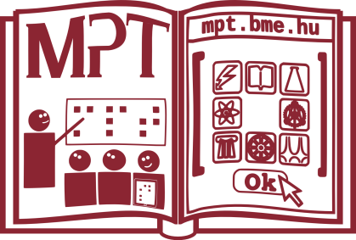
Személyes digitális tudástárak építése mikro-tartalmakkal
Horváth Cz. János
BME, OCD
2019. November 15.

Slide 2
Tananyagtartalmak átalakítása
Változik a tartalomszerzés és feldolgozás szokásrendszere (főleg a fiatalok körében)
Egyre inkább az elektronikus felületeken és a képernyőkön keresztül fedezzük fel a világot
Szükséges olyan módszer, amely biztosítja az elektronikus világ könnyed és változatos bejárhatóságát és a hagyományos, nyomtatott világ megalapozott állandóságát → mikrotartalmak
2

Slide 3
Mikrotartalom meghatározás
Tömör, lényegre törő megfogalmazás
Első áttekintésre értelmezhető képanyag
5-10 mikrotanulási egység, tételmondat
Önmagában teljes, egész, lezárt tanulási élményt adó egység
Szabadon társítható más mikrotartalmakkal
Nagyobb tartalmi szerkezetek alapja
3

Slide 4
http://mikrotartalmak.hu
4

Slide 5
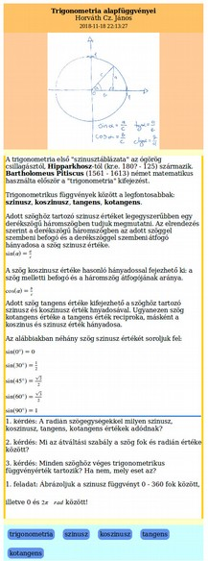
http://mikrotartalmak.hu
Cím, szerzői adatok, további metaadatok
Kép mező
Szöveg mező (~ 10 db mikrotanulási egység)
Továbbfűző kérdések és feladatok (4 db)
Címkék, kulcsszavak
5

Slide 6
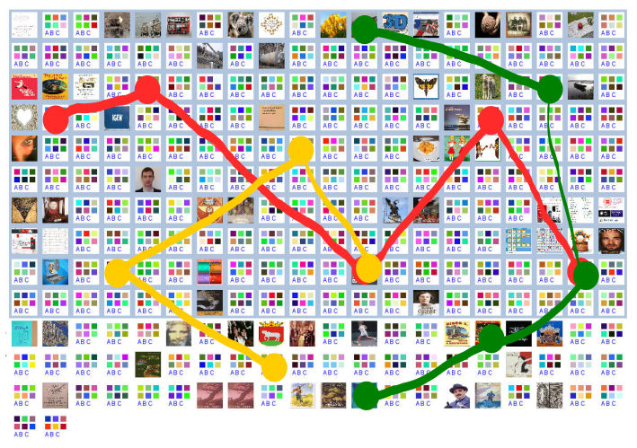
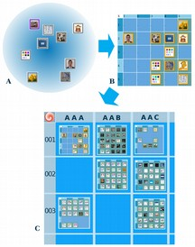
Mikrotartalmak rendszerezése
6

Slide 7
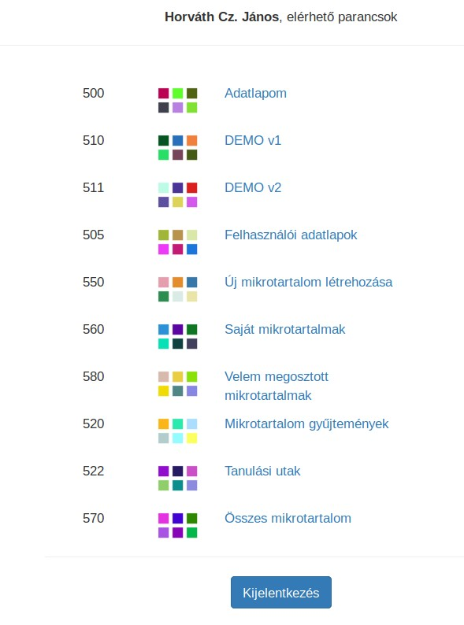
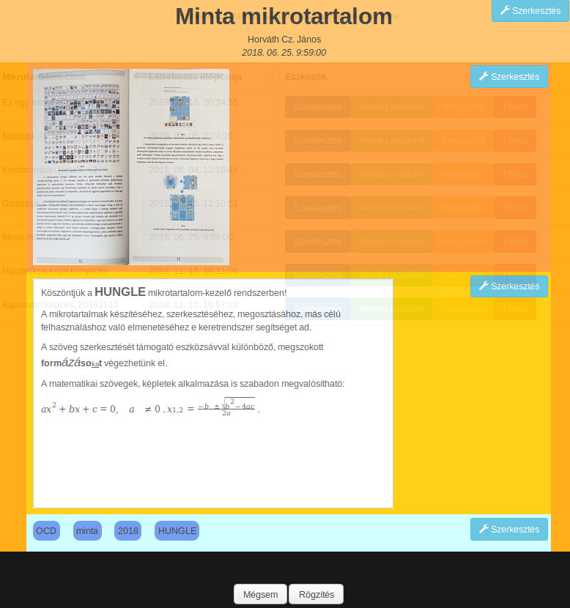
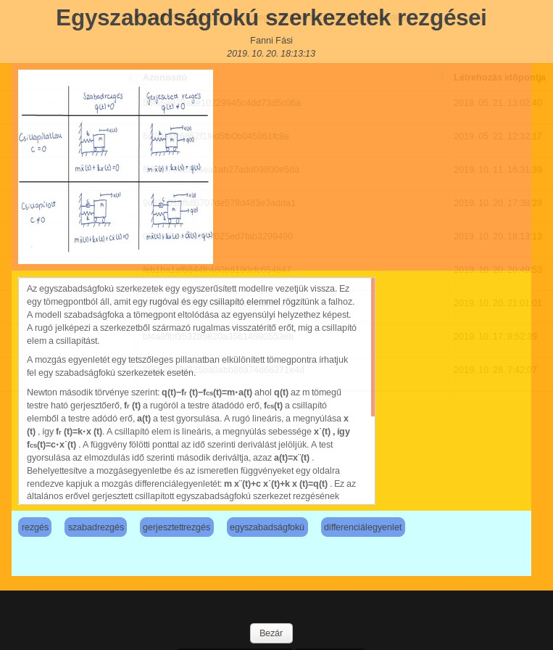
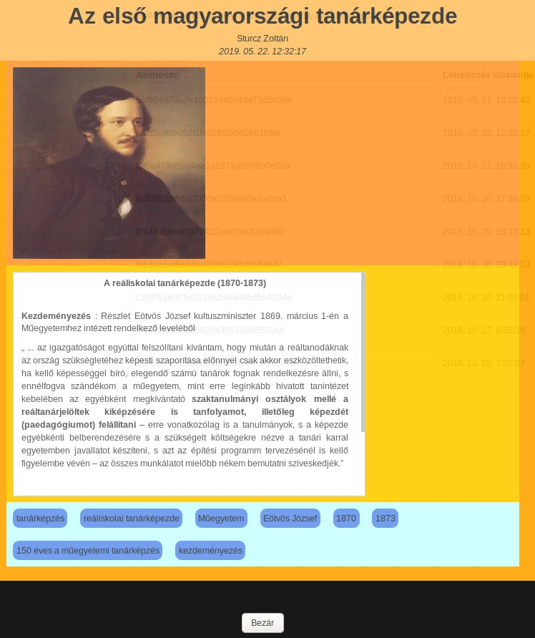
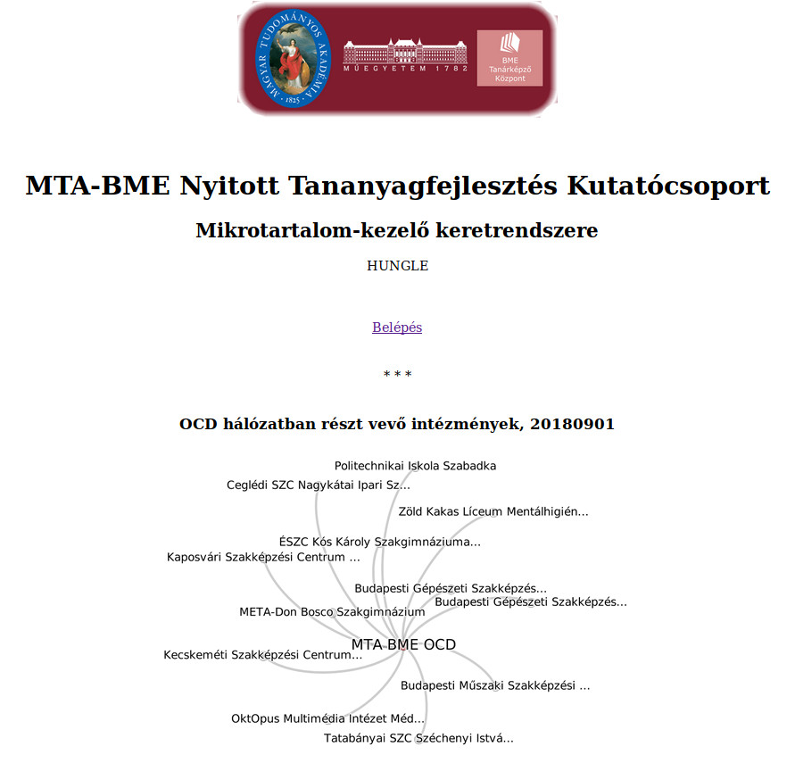
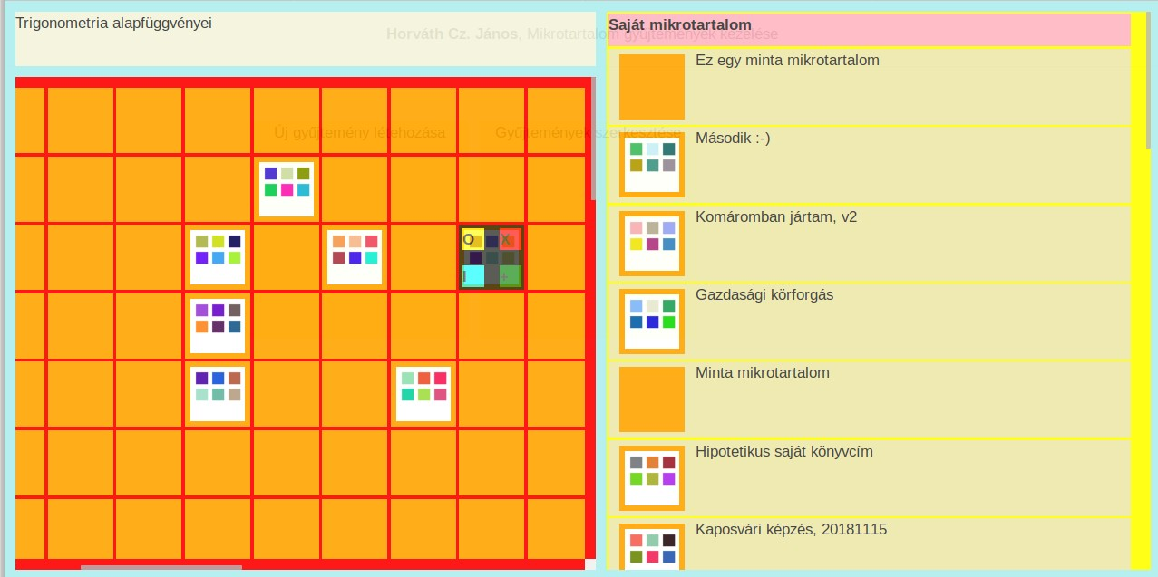
A HUNGLE.hu felülete (2019)
7

Slide 8
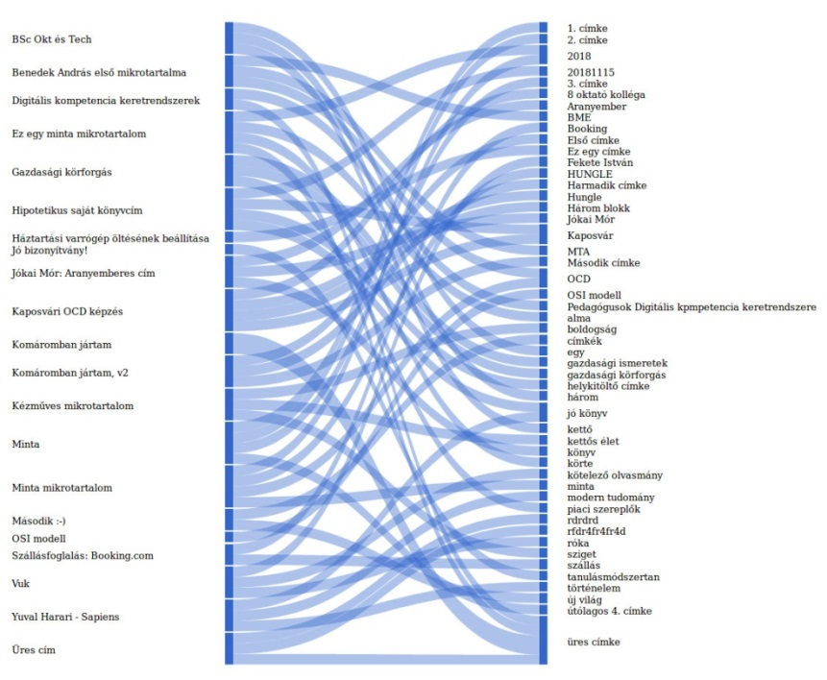
HUNGLE adatbányászat
Közel 200 mikrotartalom a HUNGLE keretrendszerben
160 felhasználó
460 címke
8

Slide 9
Személyes tudástárak
Egyedi azonosító minden mikrotartalomhoz
Mikrotartalmak folyamatos újra-rendszerezése
Szerzői adatok megtartása, felhasználás nyomkövetése
Gyűjtemények létrehozása, megosztása, exportálása
Tanulói és tanári gyűjtemények és tartalombejárási útvonalak kiajánlása a közösségnek
Értékelés, javítás, közösségi tevékenységek mikrotartalmakkal
9

